Slide 1




【浪浪有窩】專題發表
報告人：卓純安、林洋藤
李旻育、曾俊諭、陳玫均
日 期：110/09/31

Slide 2
目錄
團隊介紹
製作動機
網頁介紹
設計理念
成果展示

Slide 3
團隊介紹
俊諭 ．前台毛孩知識視覺設計 ．後台會員管理功能開發 ．Git版本控制
洋藤 ．LOGO設計 ．前台視覺設計及切版 ．RWD切版
純安 ．後台視覺設計及切版 ．最新消息前、後台開發 ．PPT製作
玫均 ．網頁套版 ．會員登入註冊 ．毛孩知識前、後台開發
旻育 ．前台領養、刊登功能開發 ．後台刊登功能開發

Slide 4








使用技術
視覺設計
前端
後端
版本控制

Slide 5
開發方式
視覺設計
前端
後端
版本控制

Slide 6
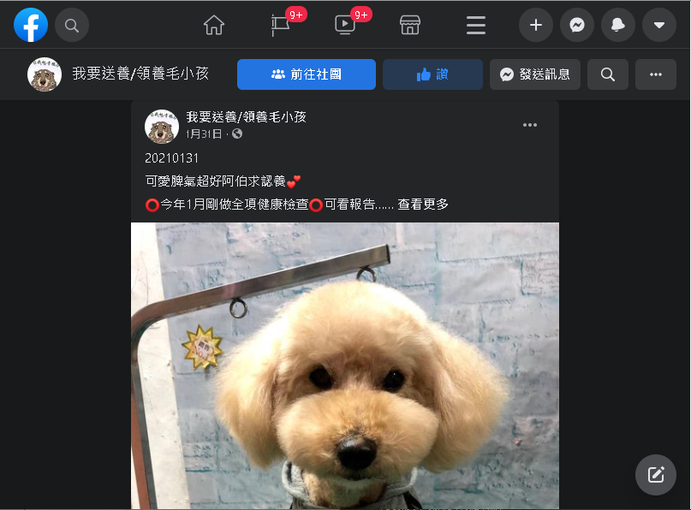
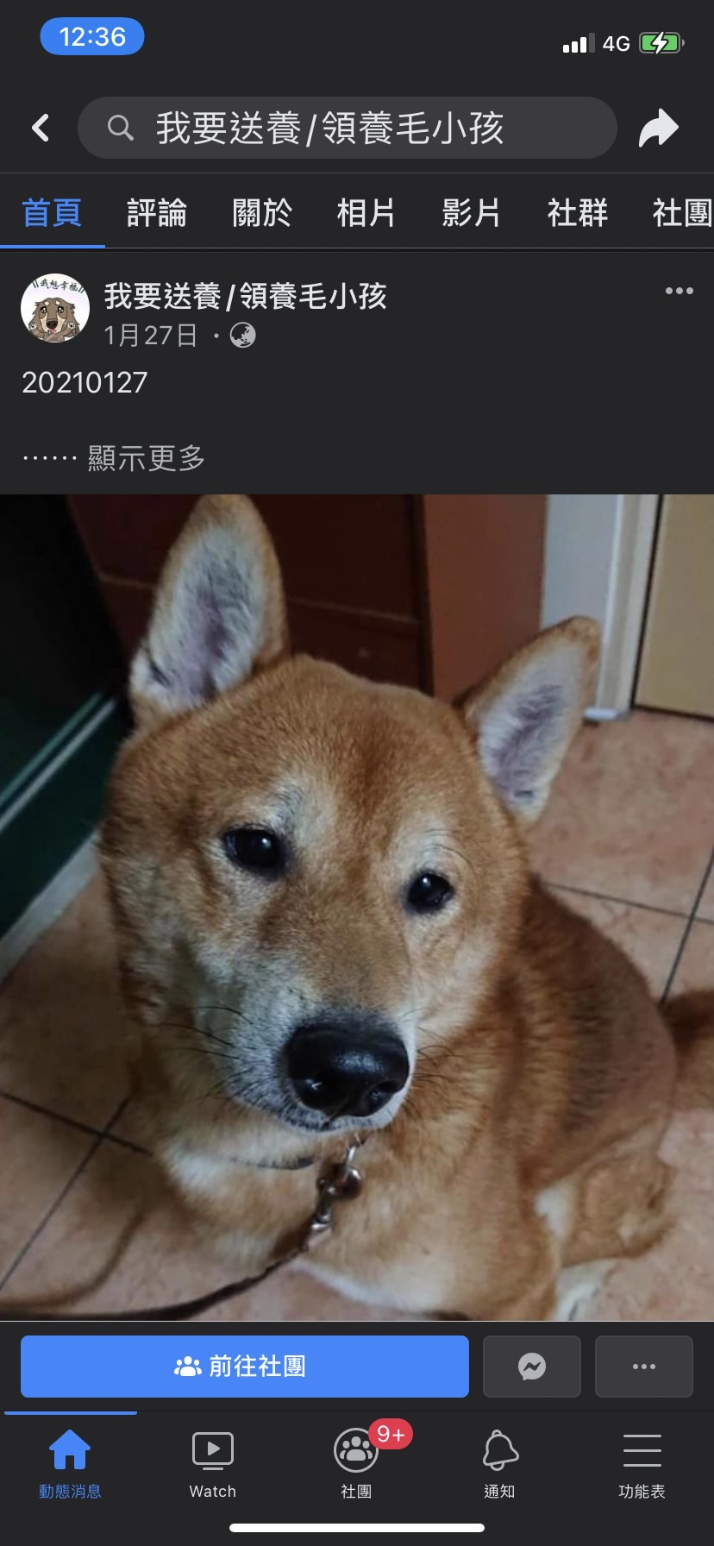
製作動機

Slide 7
製作動機
對於送養者…
文章刊登後易被洗掉、曝光率下降
送養後文章管理不便
對於領養者…
無法快速查找符合條件的毛孩
需另行查找領養注意事項
忘記心儀毛孩，下次就找不到
毛孩領養
我的送養文
毛孩領養
毛孩知識
我追蹤的毛孩

Slide 8
網站架構介紹
浪浪有窩
首頁
毛孩領養
送養刊登
毛孩知識
會員管理
後臺管理
最新消息
我的送養文
最新消息管理
關於我們
我追蹤的毛孩
會員資料管理
通知
刊登送養審核
聯絡我們
毛孩知識管理
會員資料管理

Slide 9



網站權限設定
一般使用者
會員
管理者
浪浪有窩
首頁
毛孩領養
送養刊登
毛孩知識
會員管理
後臺管理
最新消息
我的送養文
最新消息管理
關於我們
我追蹤的毛孩
會員資料管理
通知
刊登送養審核
聯絡我們
毛孩知識管理
會員資料管理

Slide 10
網站流程
刊登階段
送養階段
送養刊登
我的送養文
未核准
送養者
審核
刊登送養審核
審核通過
管理者
毛孩領養
追蹤
聯絡送養者
一般使用者/領養者

Slide 11
設計理念

Slide 12


成果展示

Slide 13
THANK YOU!

